Slide 1
第五次新人週報
報告人 : 黃冠鈞
2020/12/15

Slide 2
主旨
真空應用與理解
6200 SOURCE PM 學習紀錄

Slide 3
1.真空應用與理解
A. 真空原理
B. 真空應用
C. 真空裝置
D. 真空影響

Slide 4
A. 真空原理
氣體分子動力論
分子距離大
氣體分子作持續運動
氣溫相同有相同位能
氣體碰撞為完全彈性

Slide 5
A. 真空原理
相對真空:
指在固定空間內，壓力低於周圍的大氣壓力（指1大氣壓力），也就是該空間內的氣體分子數密度，低於大氣壓的氣體分子數密度，1大氣壓下氣體分子密度約為2.687×10e25/m³，若在真空度為1×10e-4Torr高真空，氣體分子密度約為2.65×10e16/m³，所以空無一物的理想真空，實際上是不存在

Slide 6
B. 真空應用
讓Chamber內部維持運作氣體純度,避免其他氣體汙染(水氣…)
運用Dry bump / Turbo bump/ Cryo bump 組合運用達到真空

Slide 7
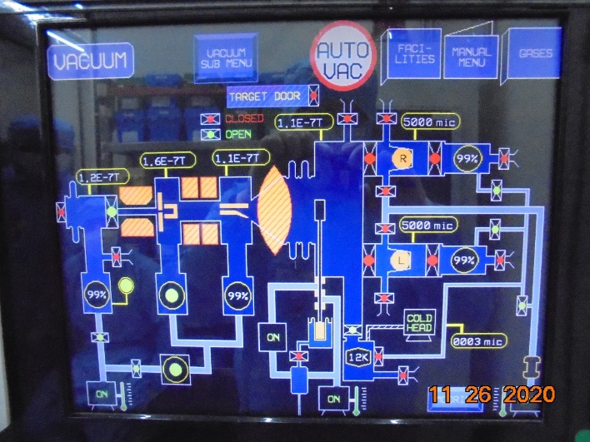
C. 真空裝置
DRY BUMP :
粗抽作用, 可將真空度達到1*10E-4T
TURBO BUMP:
建真空範圍為,1*10E-3E~1*10-8T
CRYO BUMP:
建真空範圍為,1*10E-6E以下

Slide 8
D. 真空操作影響
建真空流程:
管路響應順序
破真空流程:
回壓問題影響

Slide 9
2.6200 WPM紀錄
A. BEAM SHUTDOWN
B. TURN TURBO /ISO VALVE OFF
C. GAS LINE TURN OFF
D. EXCHANGE AND CLEAN PARTS
E. Replenish TERMINAL COOLING WATER

Slide 10
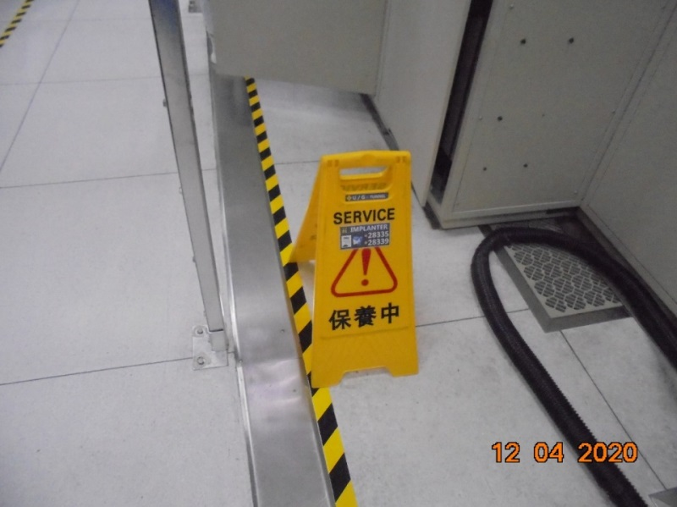
WARING
PM前先放置告示牌,且通知EA掛PM再進行降溫作業

Slide 11
WARING
機台已Shutdown & 須先完成降溫>30分鐘 以上
並以接地棒接觸 Terminal door, Terminal door後再接觸 Gas box 及 Source flange 及附近相關金屬表面避免遭到電擊，且做好保養前之準備工作

Slide 12
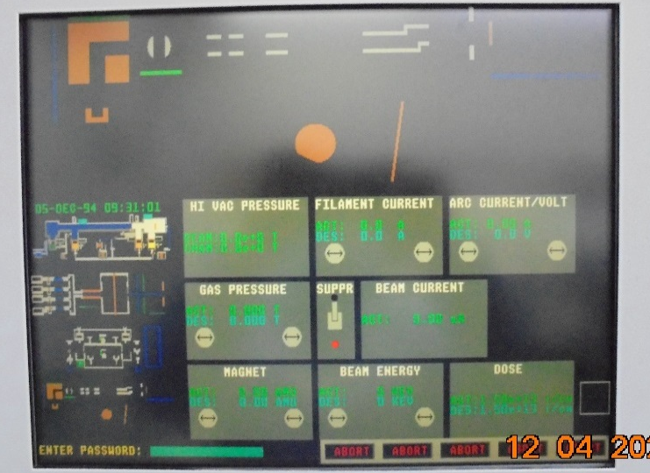
A. BEAM SHUTDOWN
將Filament current、Arc current/volt、Magnet、Beam energy以旋鈕調降至0 (圖A-1)
圖A-1

Slide 13
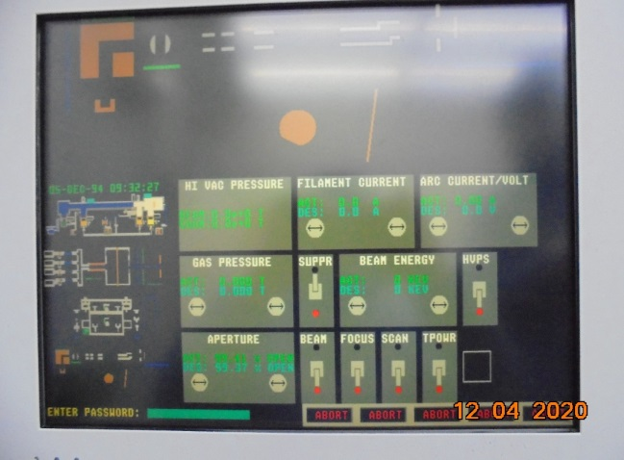
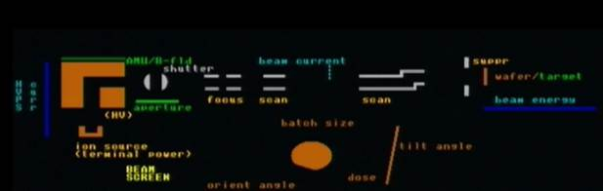
關閉Suppression、Scan、Focus、HV(圖A-3)
最後關掉Ion source
圖A-2
圖A-3

Slide 14
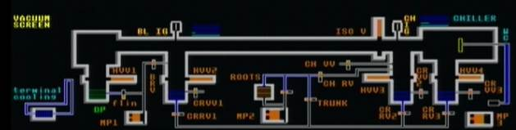
B. TURN TURBO /ISO VALVE OFF
將 Iso valve關上(圖B-1)
關上高真空計
關上cryo hi-vacuum valve(HVV2、HVV3、HVV4)
圖B-1

Slide 15
valve關上(HVV1、flin)再停掉turbo(DP)
停掉水幫浦(terminal cooling)
圖B-2

Slide 16
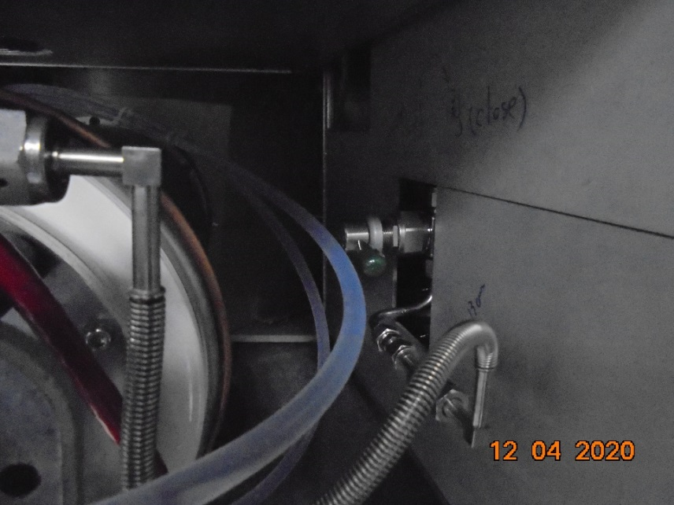
C. GAS LINE TURN OFF
關上氣源手動閥(圖C-1)
圖C-1

Slide 17
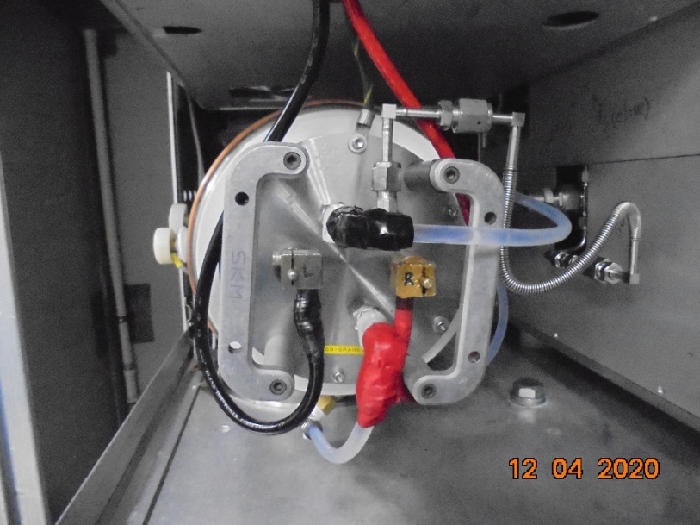
D. DISASSEMBLE PARTS
將Cooling line卸下
以兩支開口板手旋開氣源螺帽破Chamber真空
鬆開緊迫螺絲，卸下燈絲電源
卸下接地線
圖D-1

Slide 18
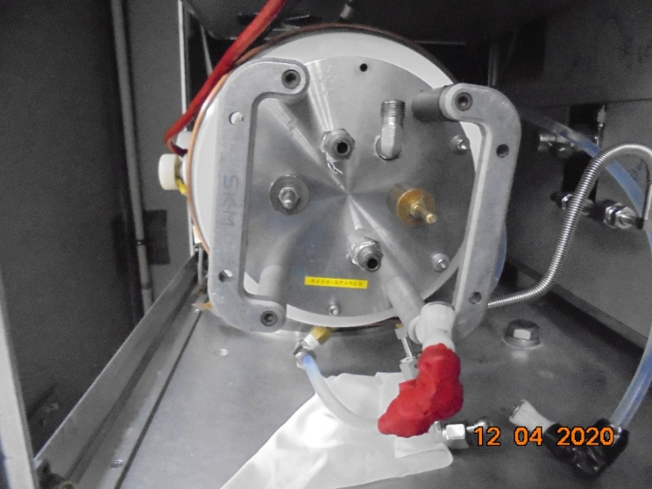
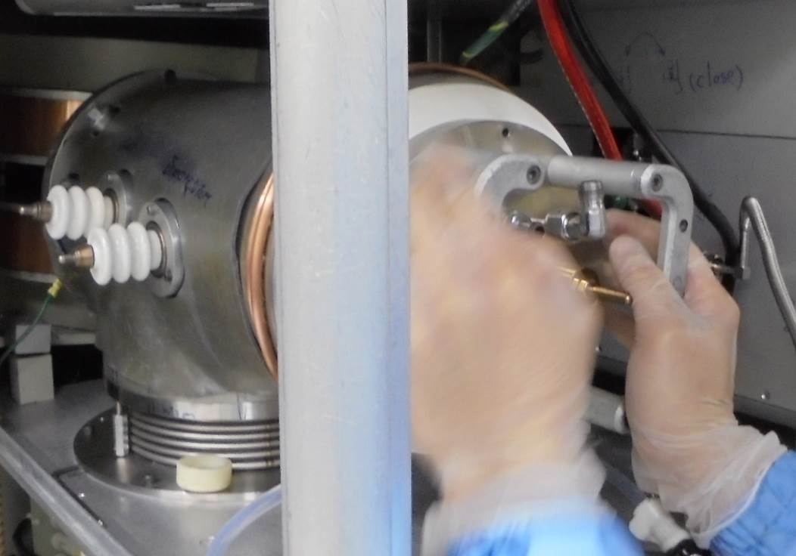
確認卸下所有管線後，在卸下Source head
圖D-2
圖D-3

Slide 19
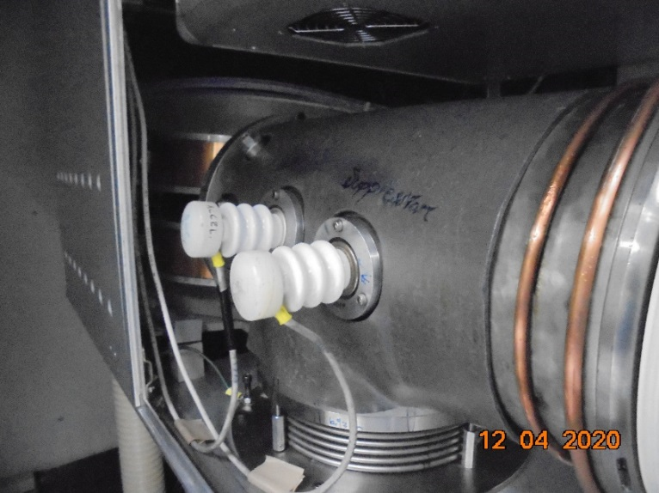
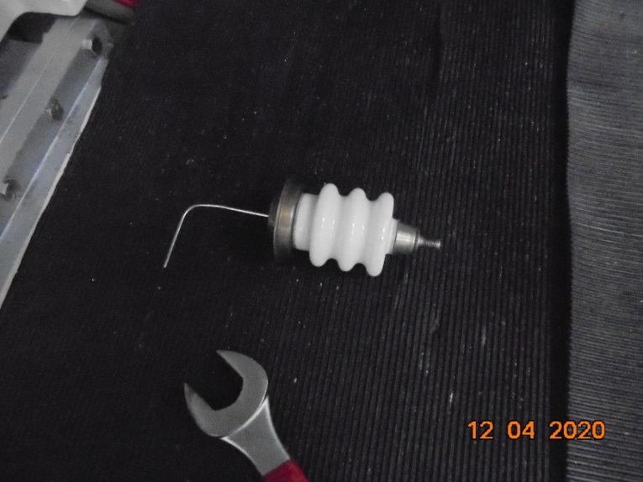
卸下Accel絕緣礙子
若無須更換則移置台車浸泡Ｈ２Ｏ２
圖D-4
圖D-5

Slide 20
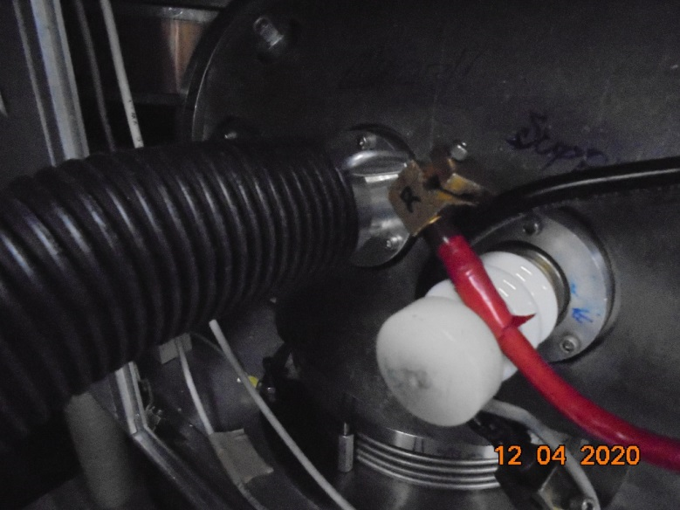
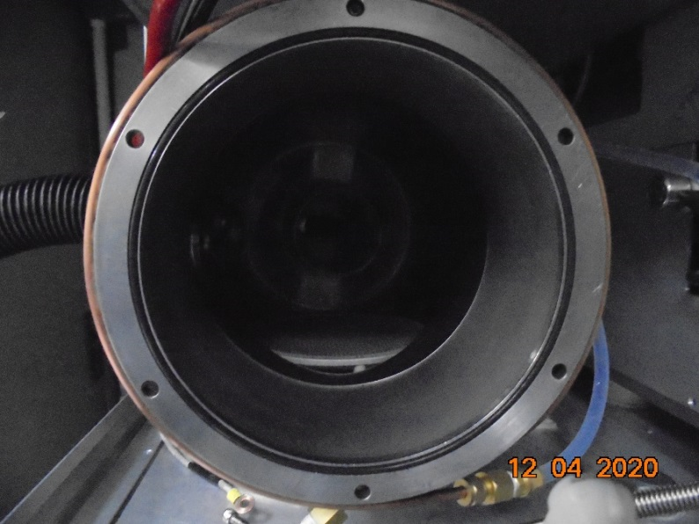
卸下Source housing
裝上抽風管銜後接上Low vacuum
圖D-6
圖D-7

Slide 21
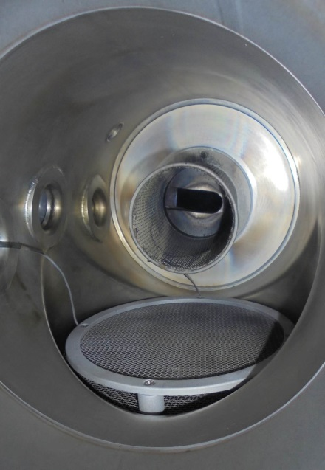
卸下Electrode can
卸下Supression net 及其接線
圖D-8

Slide 22
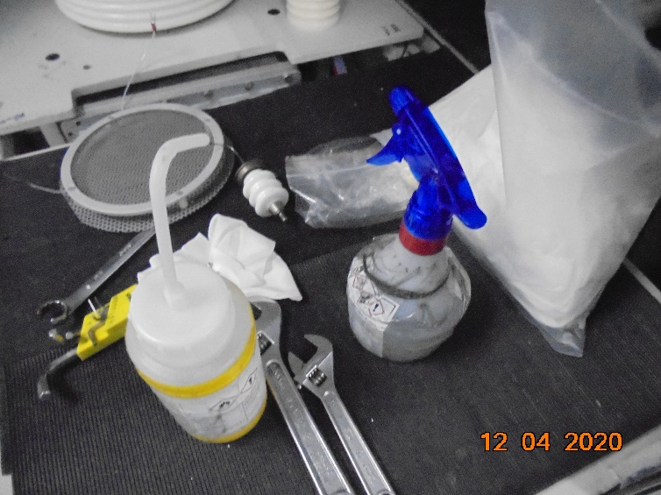
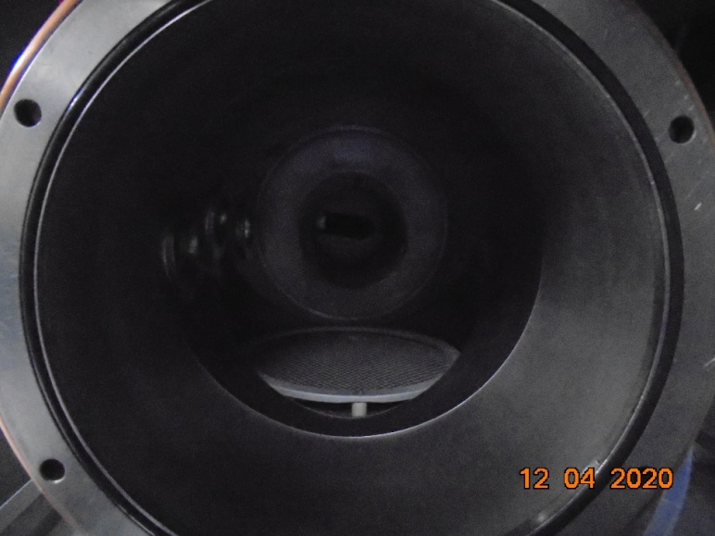
以H2O2及IPA擦拭Source chamber 內部
靜待時間過後再將Accel 絕緣礙子裝回
（確認Oring有無損毀）
圖D-9
圖D-10

Slide 23
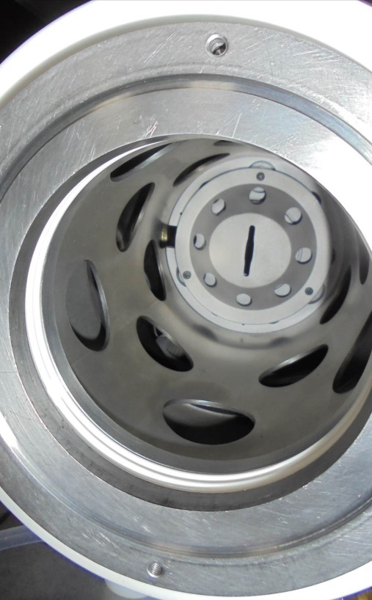
以IPA 擦拭Source housing 及 Chamber Oring位置， 上玩真空膠後在裝上Source housing
圖D-11

Slide 24
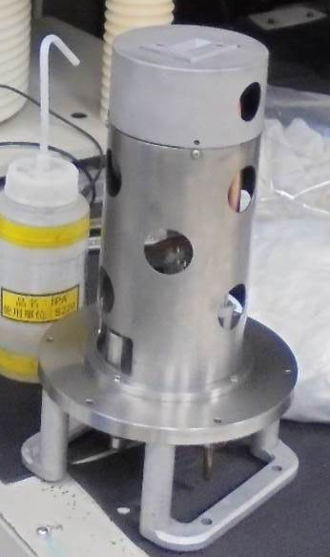
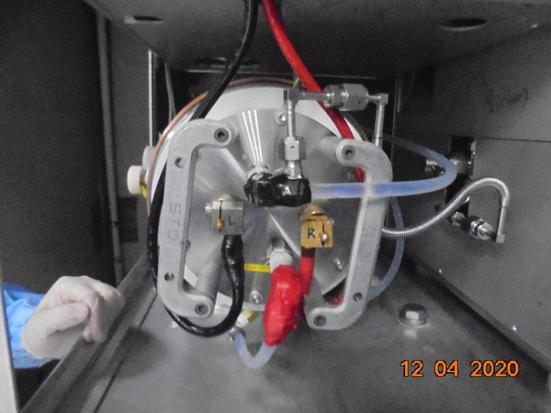
確認Source head 後, 在將其鎖固在Source housing上
最後將管路管線復歸後在進行建真空動作
圖D-13
圖D-12

Slide 25
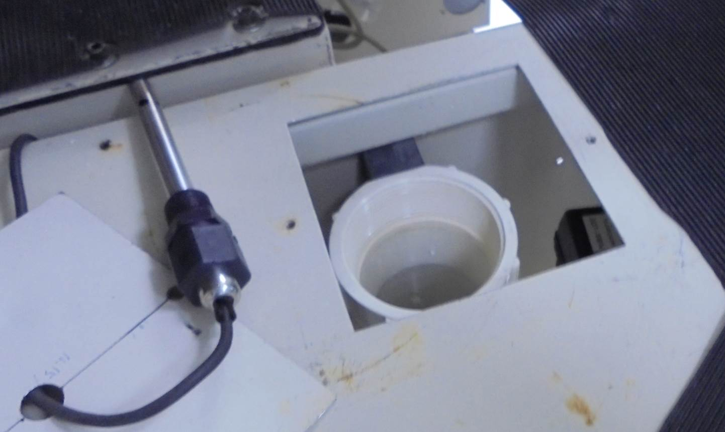
E. REPLENISH TERMINAL COOLING WATER
將Source chamber下方蓋板先起後,補充冷卻水到標示位
圖E-1

Slide 26
闔上所有門板確認Ground bar 有無跳起
確認所有項目復歸後, 再進行TUNE BEAM

Slide 27
END

